Slide 1
Introdução ao NAS Parallel Benchmarks (NPB)
Testes de Referência Versões: Sequencial, Memória Partilhada/Memória Distribuída
Ambiente de Operação no Cluster Search
Sérgio Caldas - A57779

Slide 2
Sumário
Tempos Versão Sequencial
Tempos Versão OMP
Tempos Versão MPI
Ganhos
Dstat

Slide 3
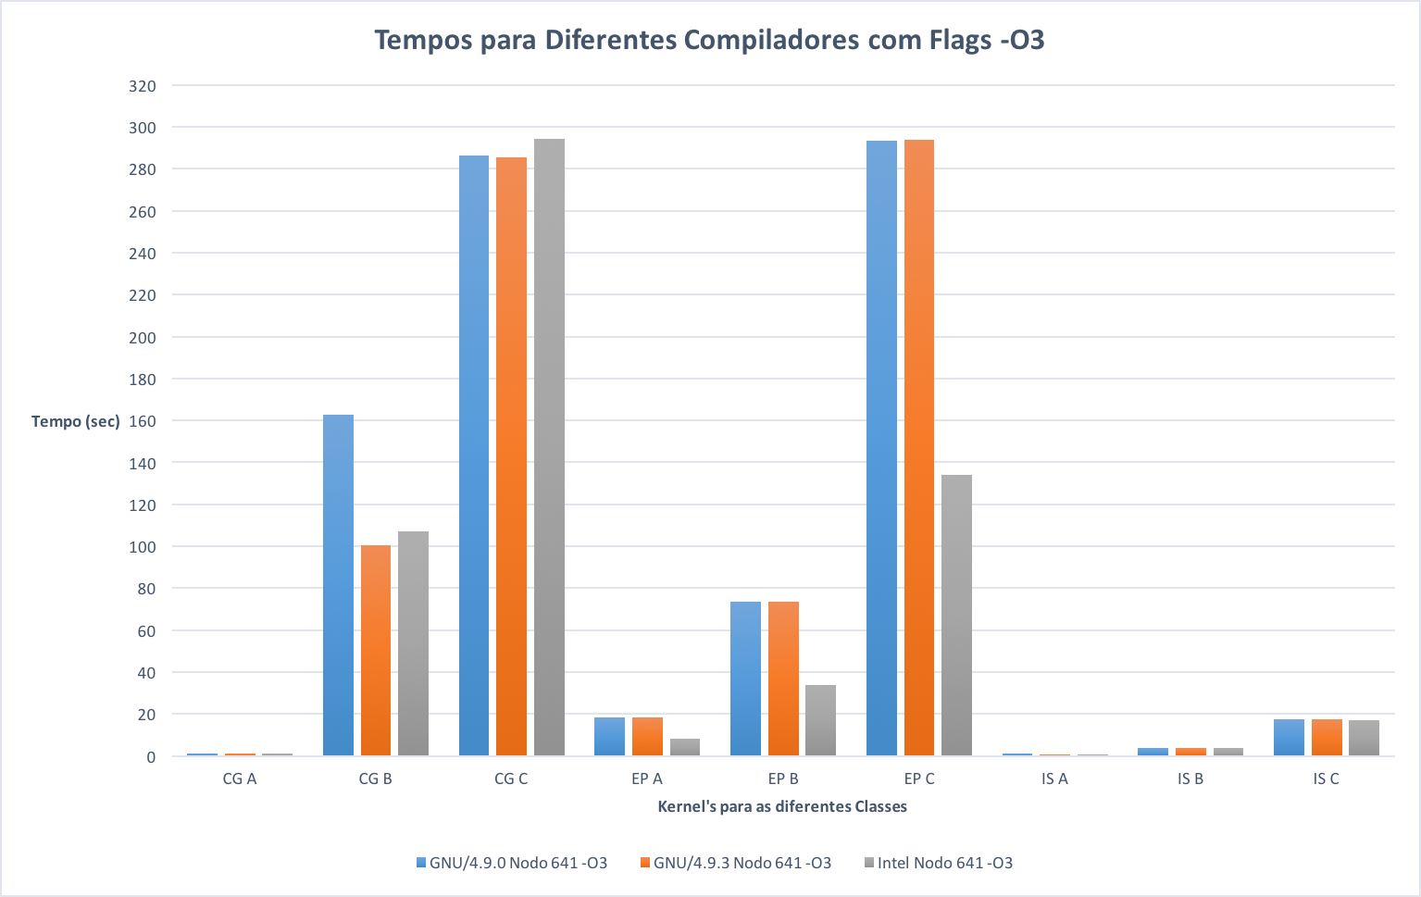
Tempos Versão Sequencial

Slide 4
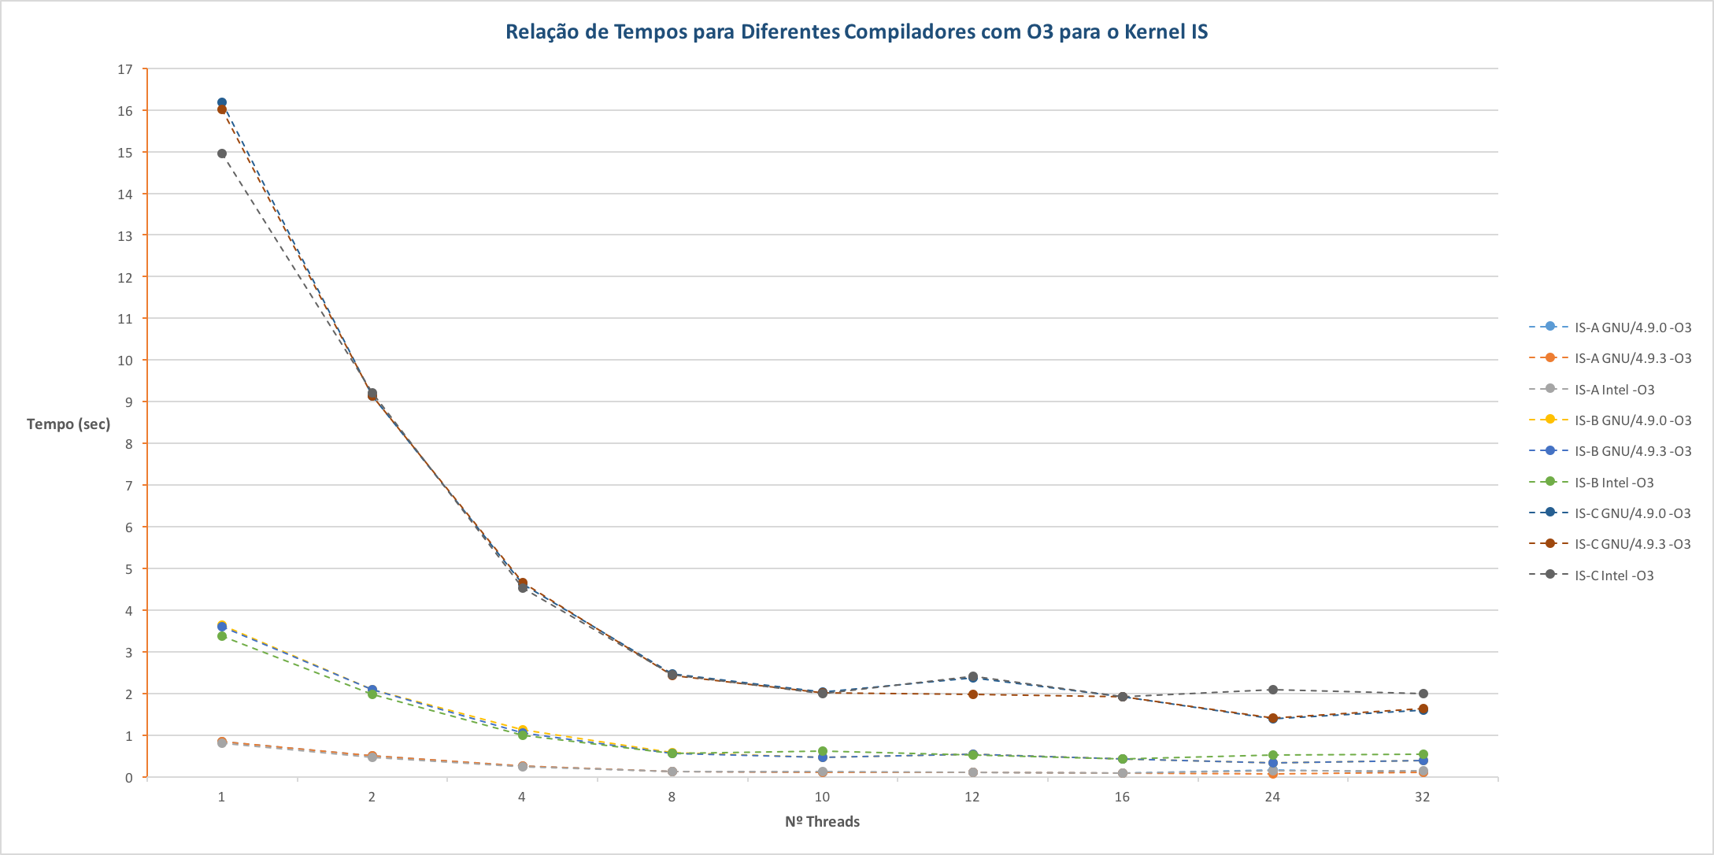
Tempos Versão OMP
Kernel IS
Classe de Dados C

Slide 5
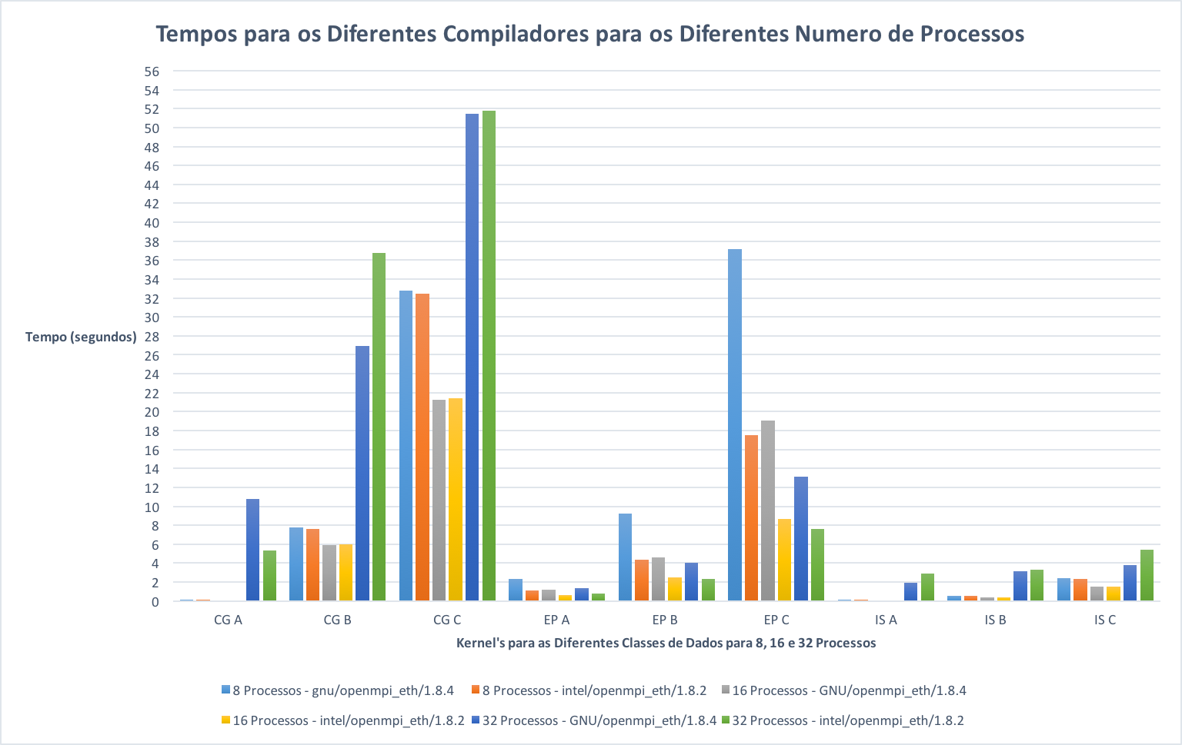
Tempos Versão MPI

Slide 6
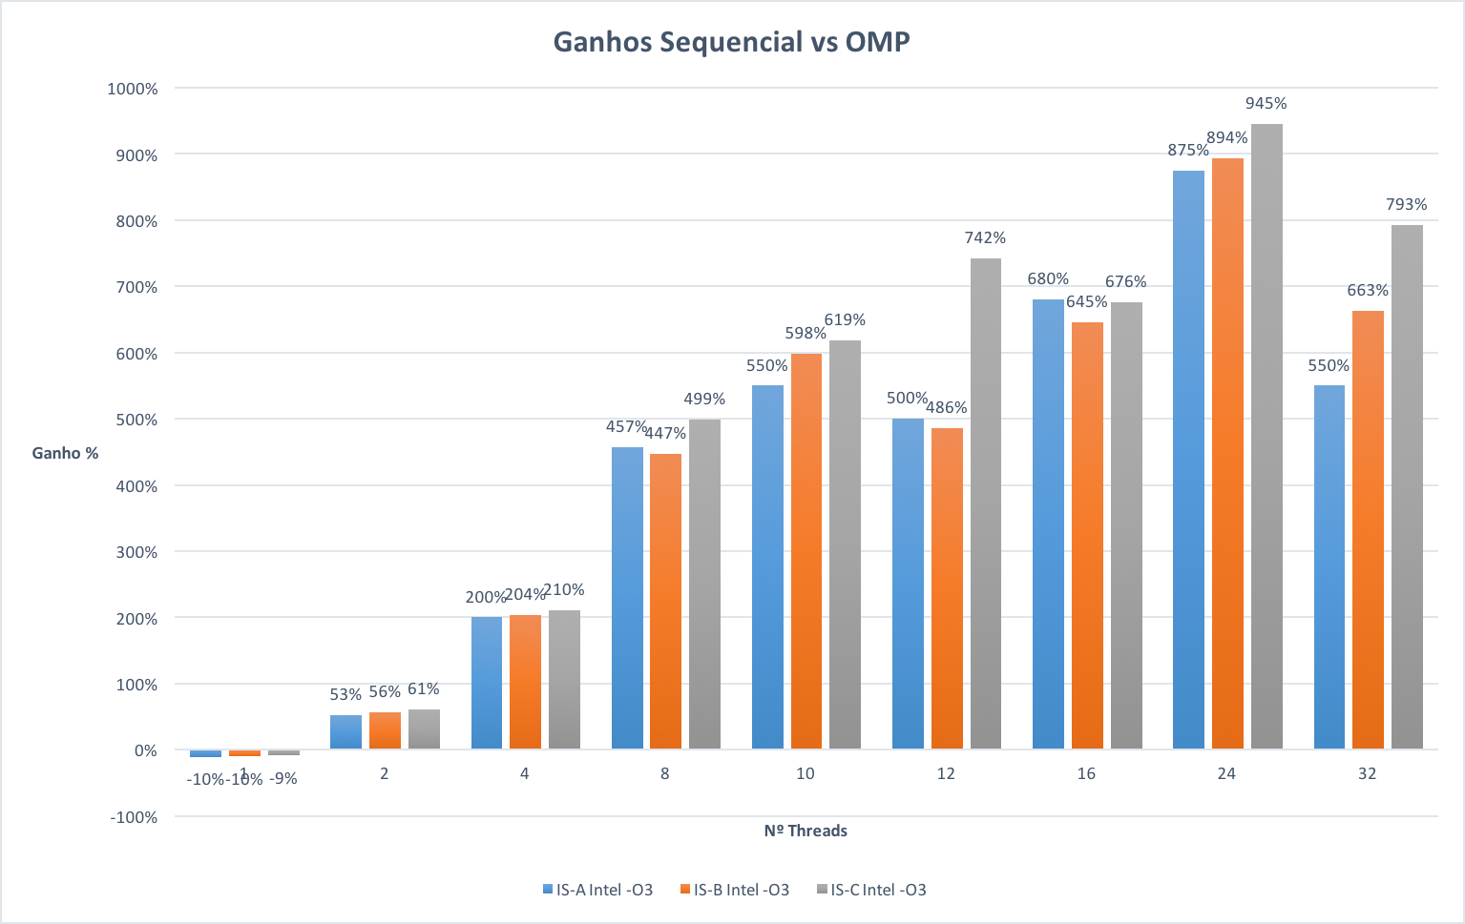
Ganhos – Sequencial vs OMP

Slide 7
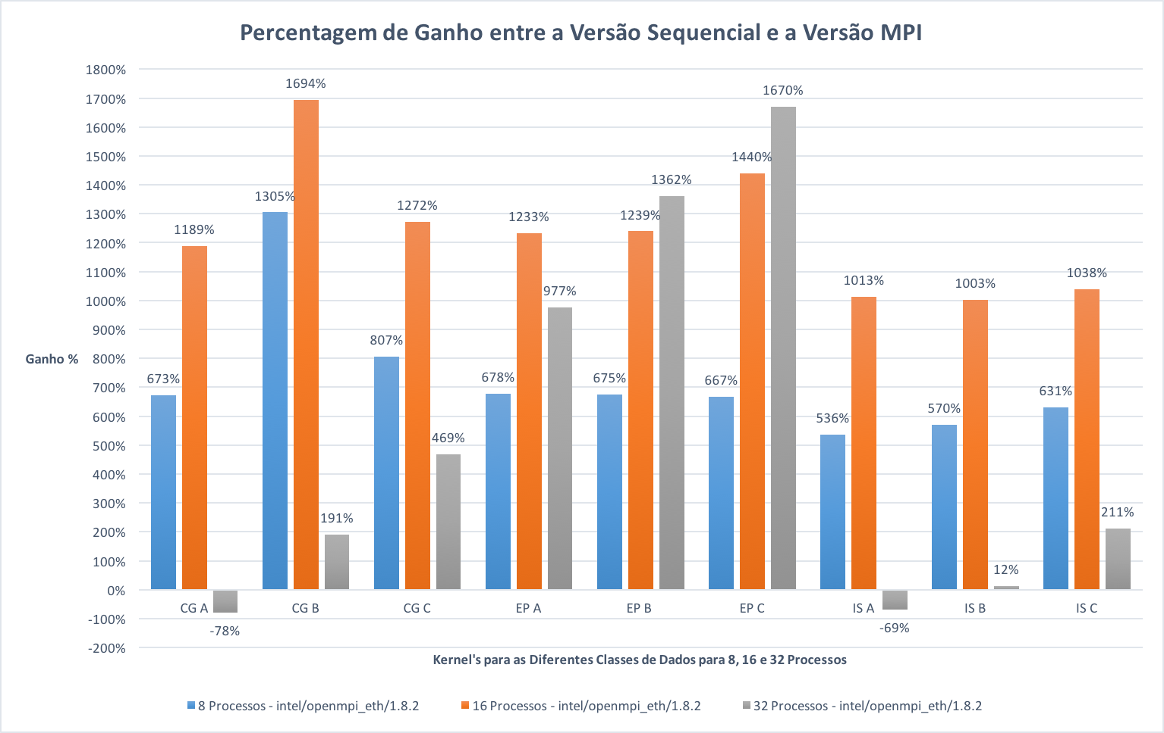
Ganhos – Sequencial vs MPI

Slide 8
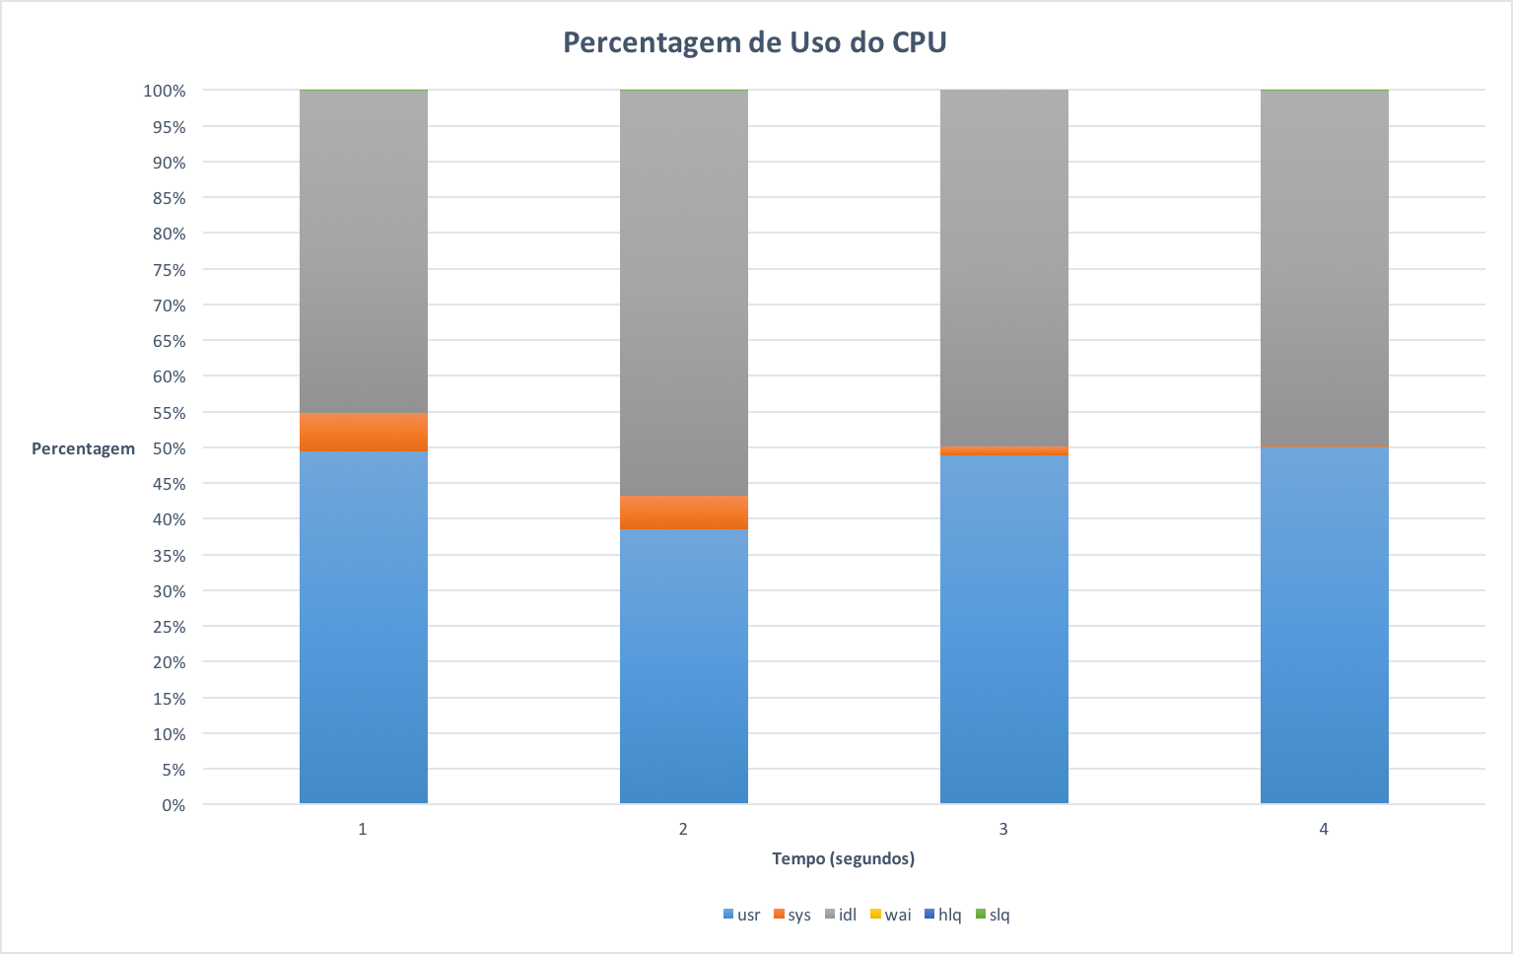
Dstat – Versão MPI CPU Usage

Slide 9
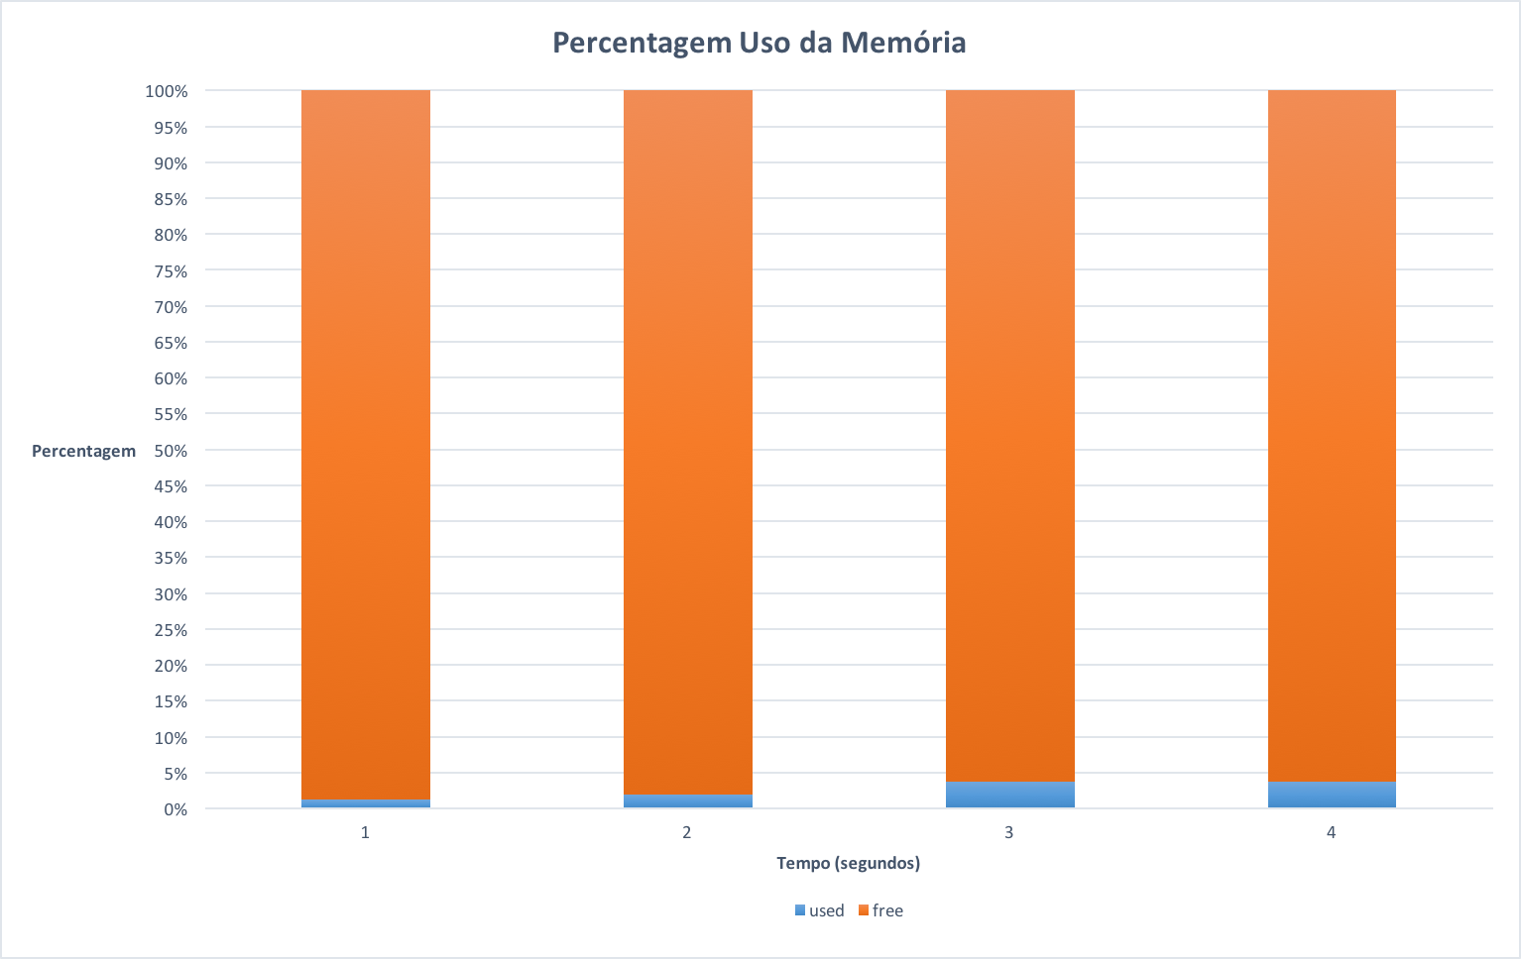
Dstat – Versão MPI Memory Usage

Slide 10
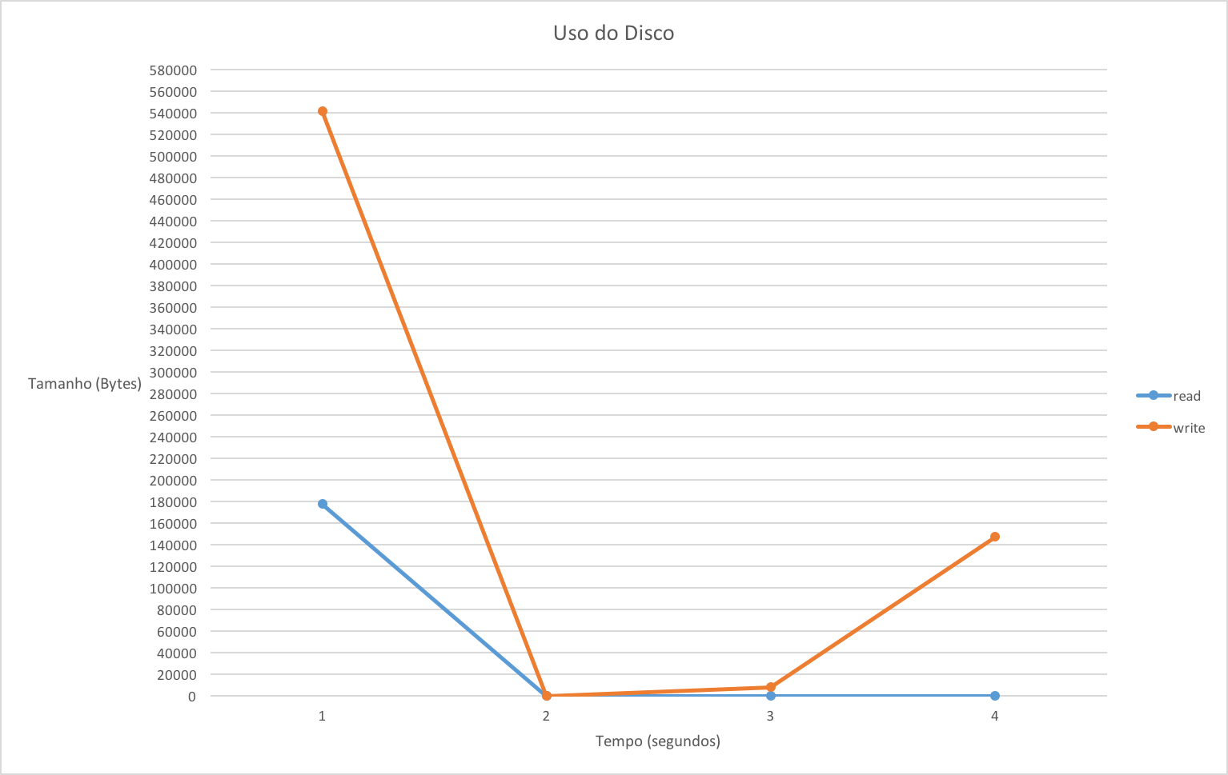
Dstat – Versão MPI Disk Usage

Slide 11
Introdução ao NAS Parallel Benchmarks (NPB)
Testes de Referência Versões: Sequencial, Memória Partilhada/Memória Distribuída
Ambiente de Operação no Cluster Search
Sérgio Caldas - A57779

